Slide 1


SKN06-FINAL-2TEAM
LLM을 활용한 웹툰,웹소설 추천 시스템
Pixary 중간발표
이세화,안형진,정유진,전하연,박미현

Slide 2
SKN06-FINAL-2TEAM
목차
01. 프로젝트 개요
04. 이슈사항
02. 진행 현황
05. Q&A
03. 예상 결과 목표

Slide 3
01. 프로젝트 개요

Slide 4
SKN06-FINAL-2TEAM
Team 소개
팀원: 이세화,안형진,정유진,전하연,박미현
강사님: 김성환 강사님
멘토님: 이동준 멘토님

Slide 5
1. 프로젝트 개요 - 주제선정 이유
국내·외 시장 규모와 전망
불친절 추천 시스템
차별화된 서비스 필요성
국내 '23년 매출 규모: 약 2조 1,890억 원 (전년 대비 19.7% 성장)
국내 2019~2023년 연평균 성장률: 37% 로 지속 확대 중
국외 연평균 36.8% 성장하며, 미국 등에서도 공식 산업으로 인정받는 추세
웹툰·웹소설 콘텐츠가 폭증, 사용자 취향의 작품 선택 어려움
기존 추천 시스템에서의 요구사항 반영, 추천, 새로운 장르 탐험 및 유도의 한계
플랫폼의 다양화, 추천 서비스의 빈약, 불법 사이트 증가로 사용자 이탈
대형 플랫폼(네이버·카카오)은 기본 추천 기능만 제공
AI 대화형 서비스 전무, 반복적인 탐색 과정 없이 챗봇과의 상호작용을 통해 맞춤 콘텐츠

Slide 6
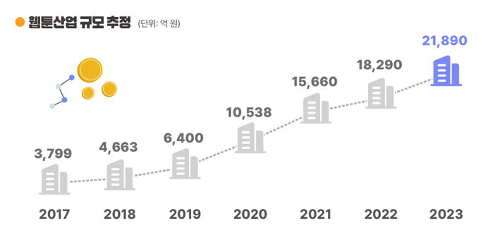
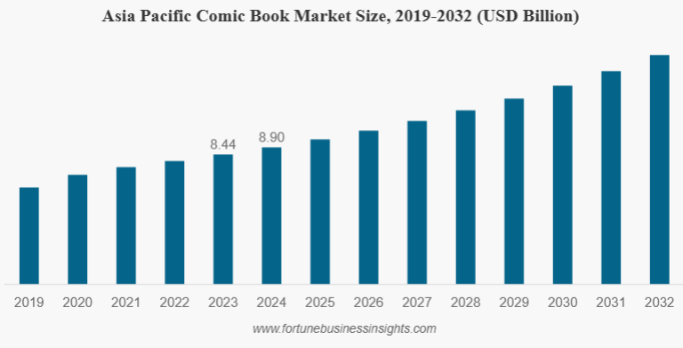
1. 주제선정 이유 - 시장 규모와 전망
01 성장하는 웹툰/웹소설 시장
02 웹툰/웹소설 시장 전망
23년 기준 2조 1,890억원
6년만에 약 6배 성장
32년까지 성장세가 지속될 것으로 전망

Slide 7
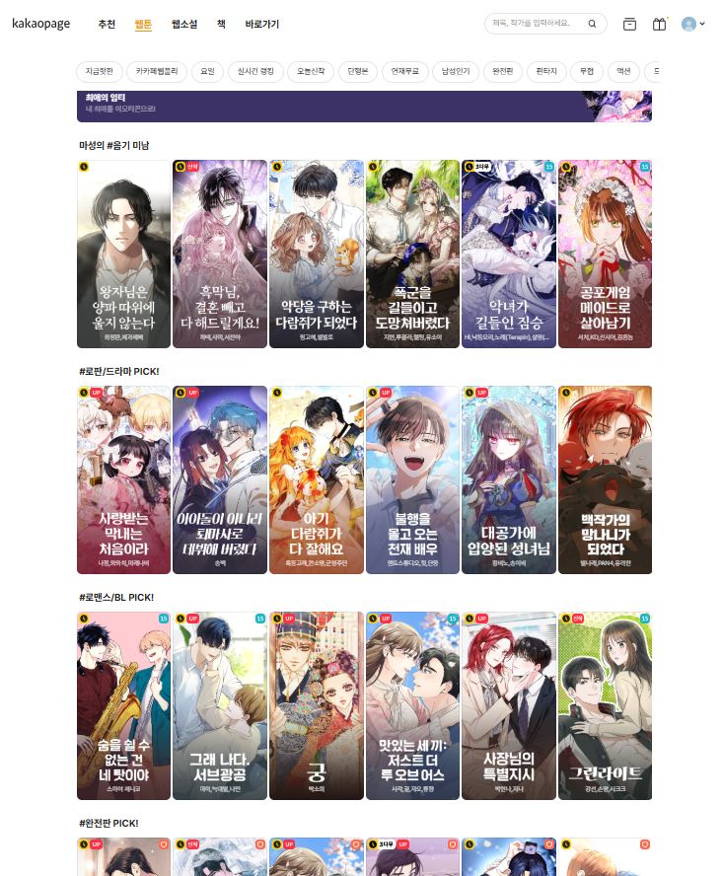
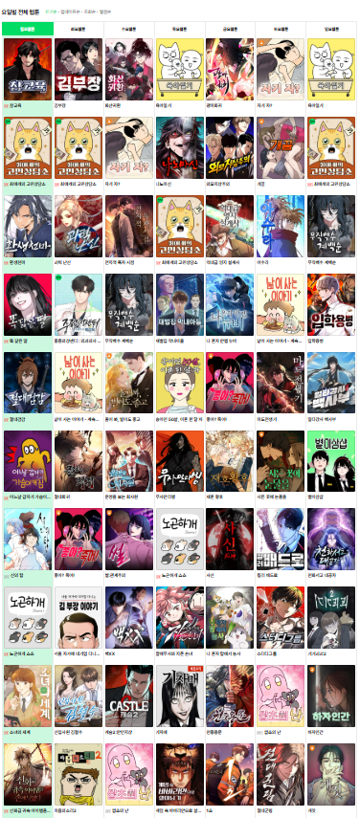
1. 주제선정 이유 - 사용자의 개별적 추천에
취약

Slide 8
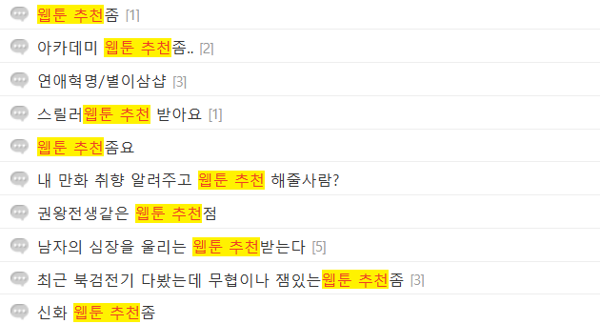
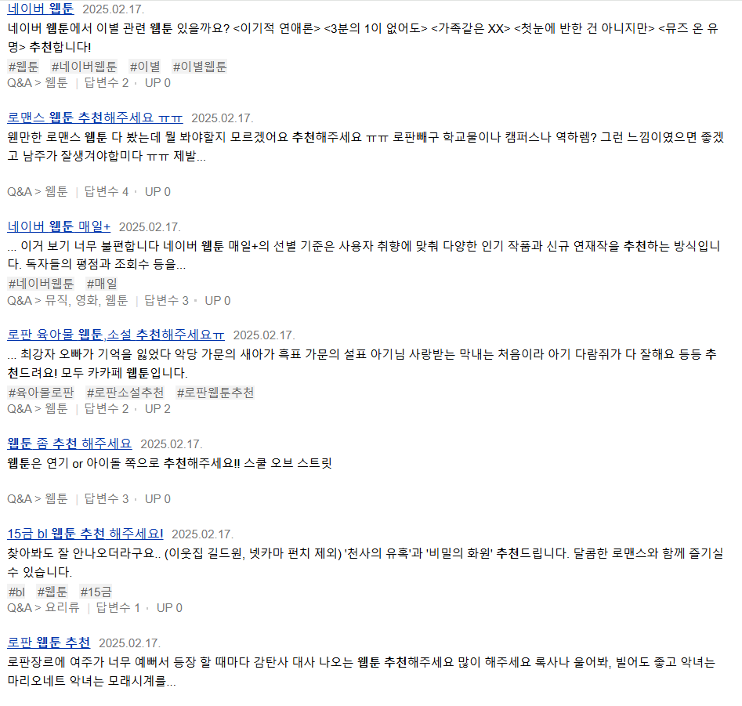
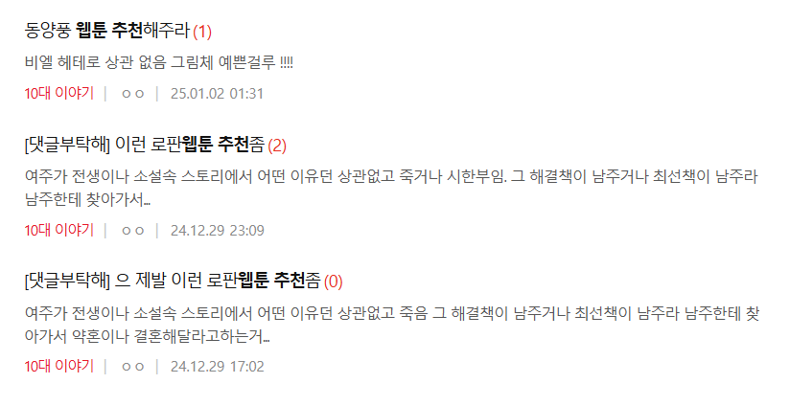
1. 주제선정 이유 - 추천 시스템의 부재

Slide 9
01. 프로젝트 개요
Pixary
PICK
LIBRARY
LLM을 활용한 챗봇으로 사용자와의 대화를 통해 취향에 딱 맞는 것만 Pick!
Contents를 다 담아 놓았다는 뜻에서 Library 사용.

Slide 10
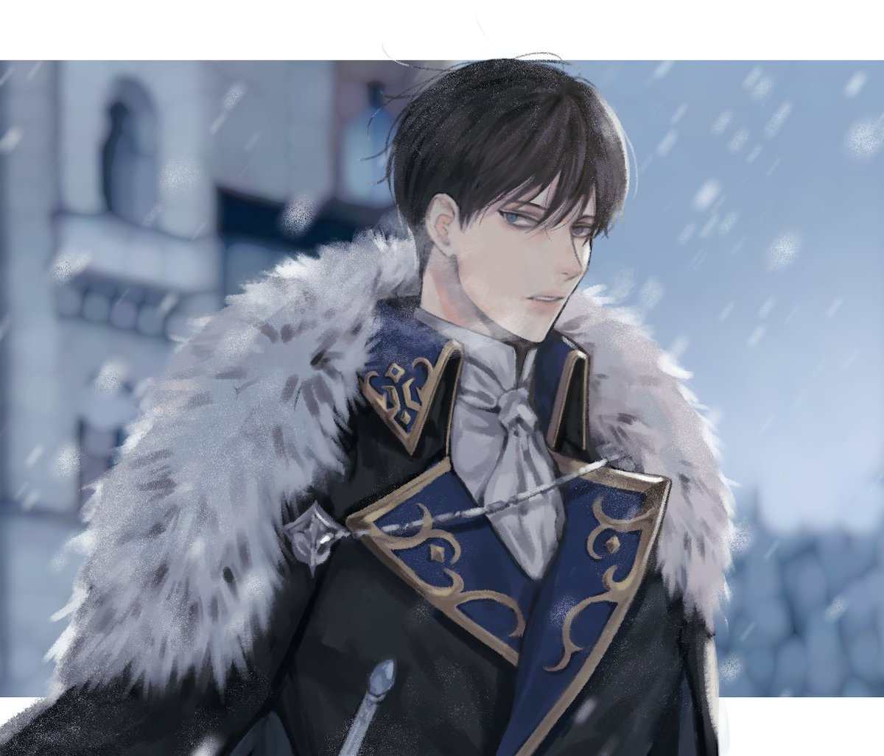
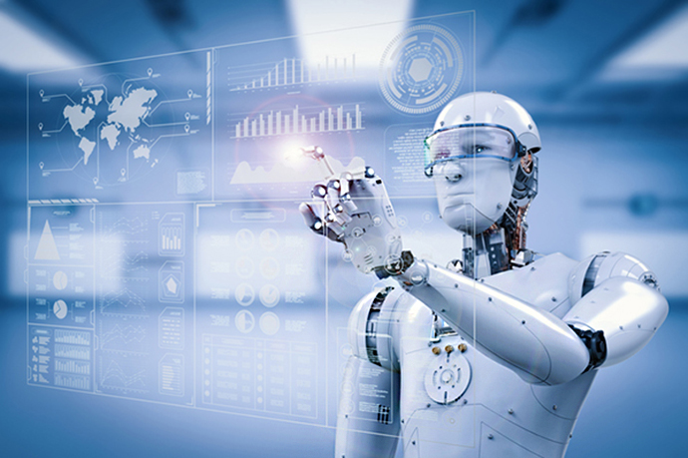
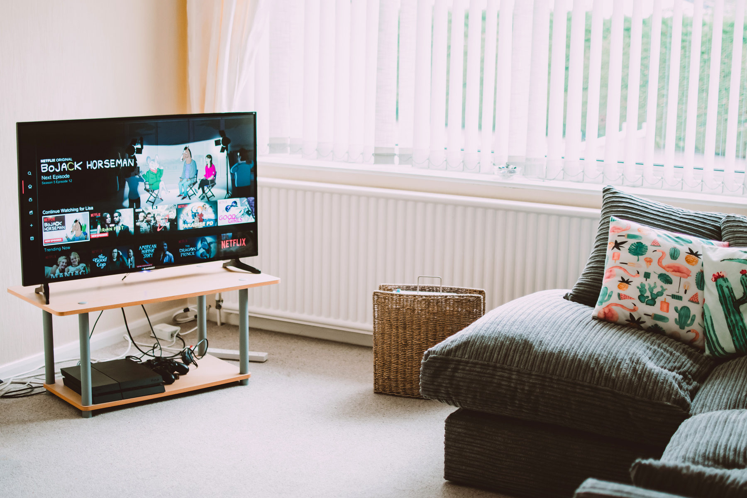
프로젝트 개요 - 주요 기능
01 맞춤형 추천
02 재밌는 모델
03 추천작 모아 보기

Slide 11





프로젝트 개요 – 기술 스택
DB
개발
배포

Slide 12








프로젝트 개요 – 기술 스택
협업
LLM

Slide 13
02. 진행 현황

Slide 14
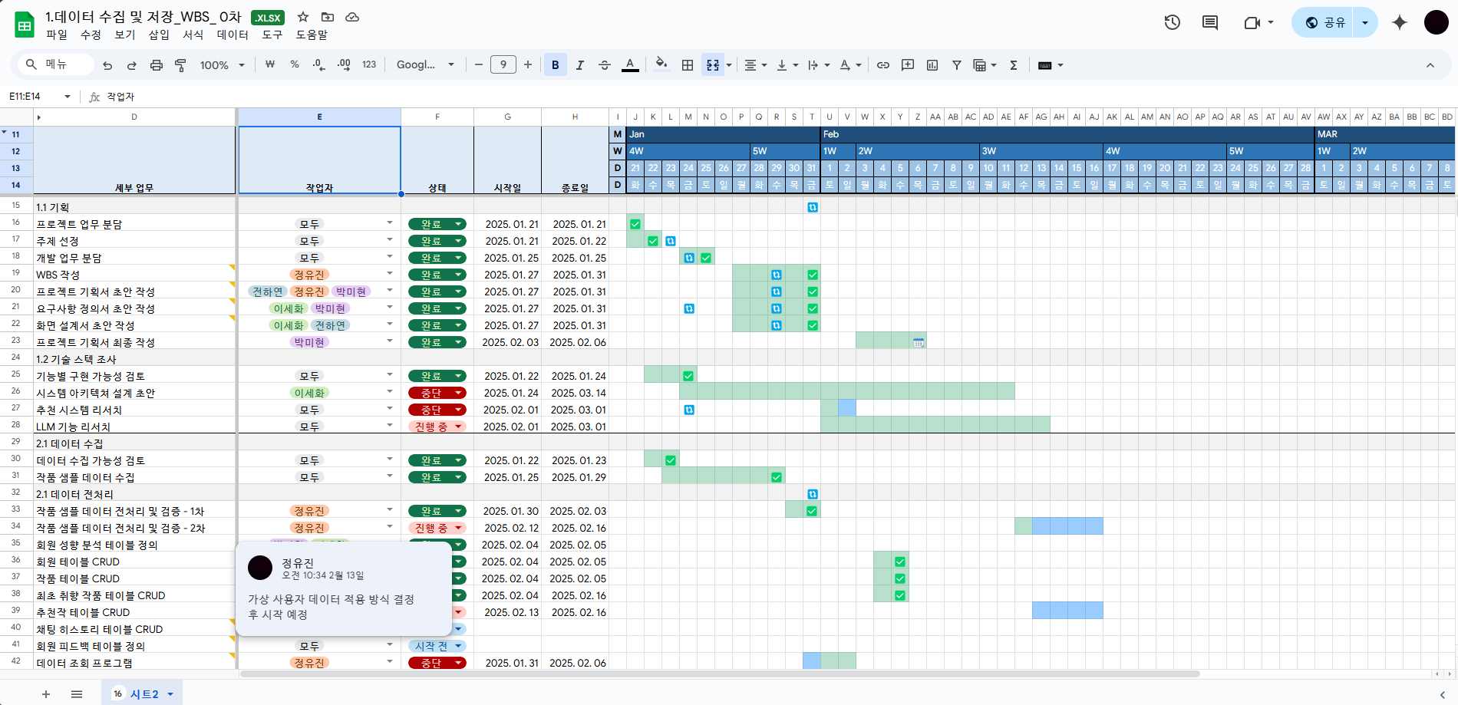
2. 진행 현황 - 일정표

Slide 15
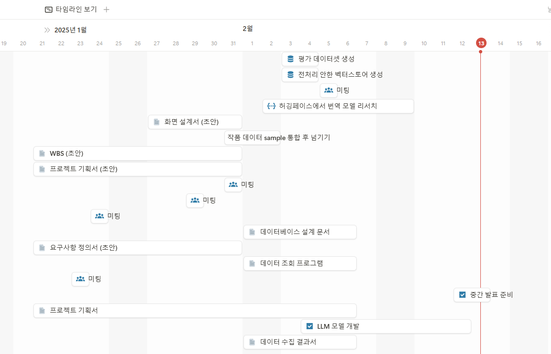
2. 진행 현황 - 일정표

Slide 16
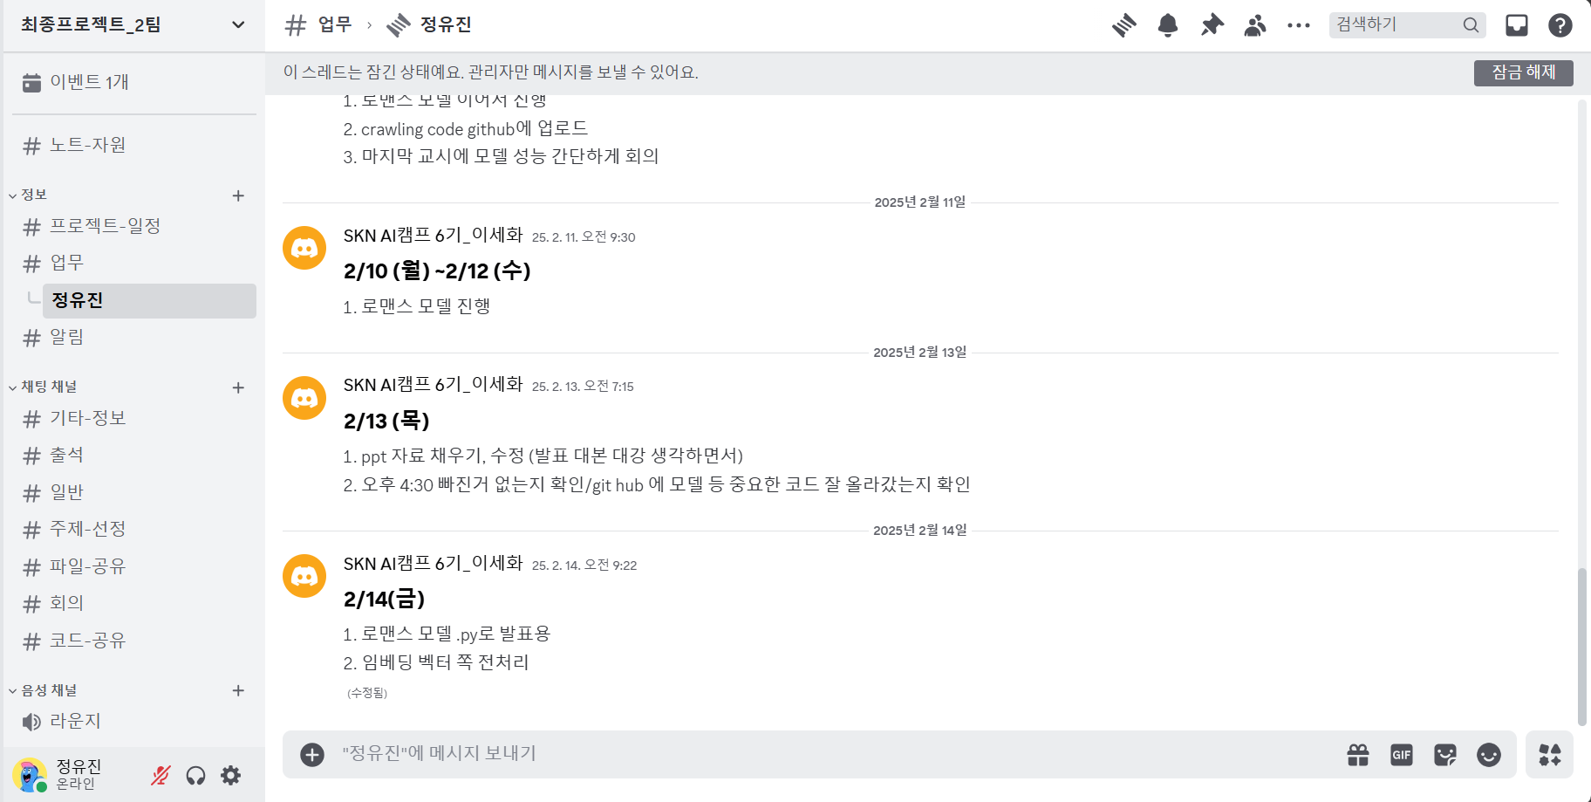
2. 진행 현황 - 일정표

Slide 17
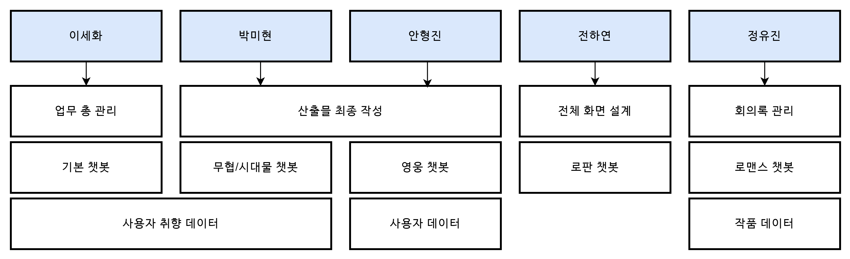
2. 진행 현황 - 일정표

Slide 18
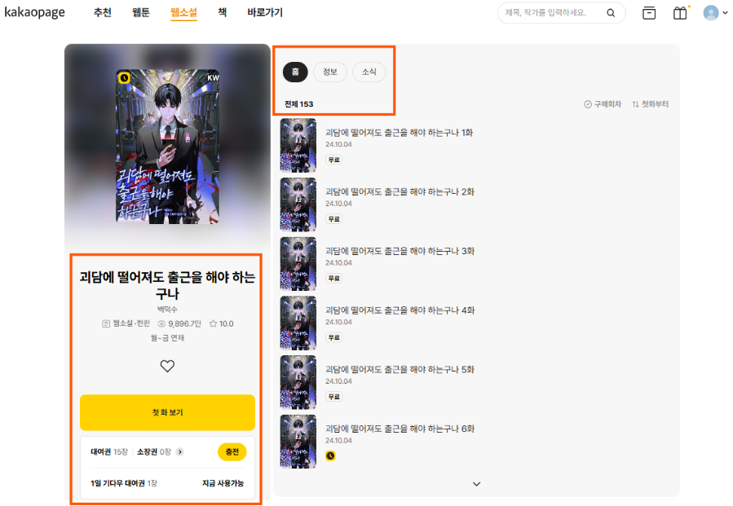
2. 진행 현황 - 주요 성과
데이터 수집

Slide 19
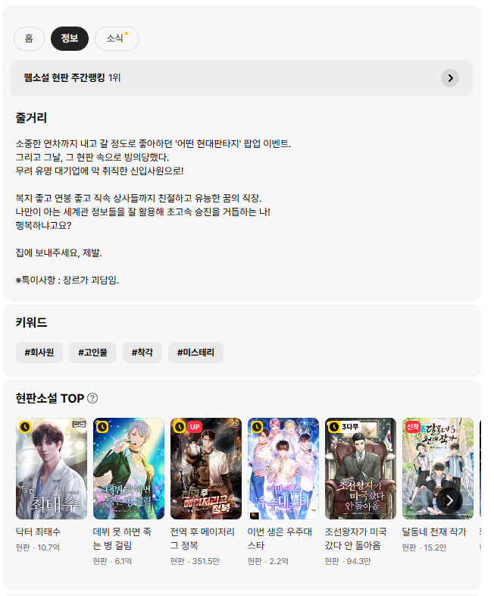
2. 진행 현황 - 주요 성과
데이터 수집

Slide 20
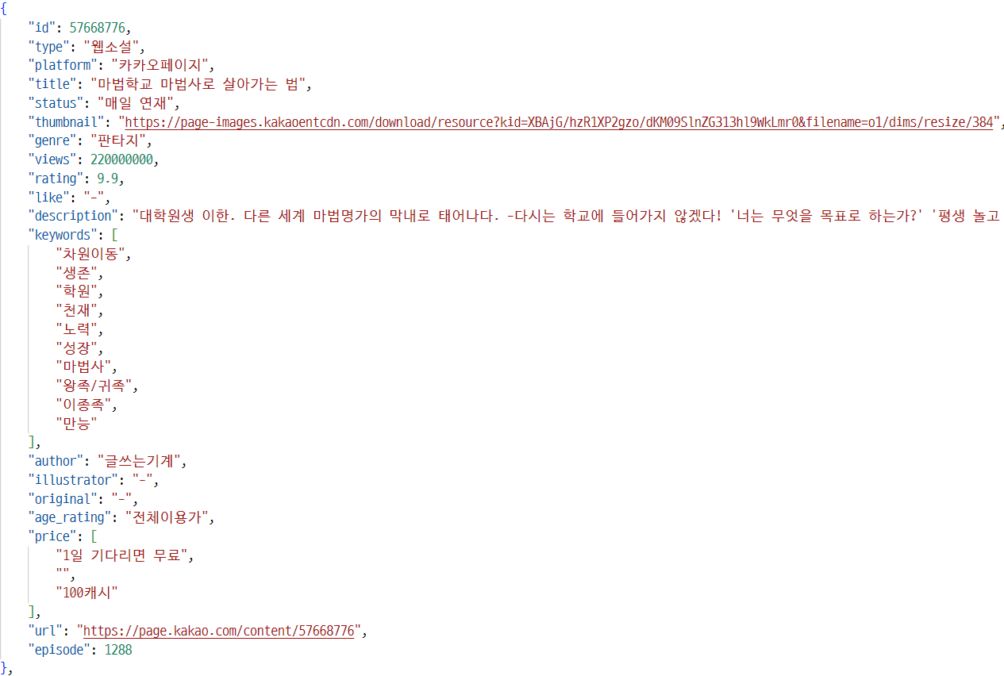
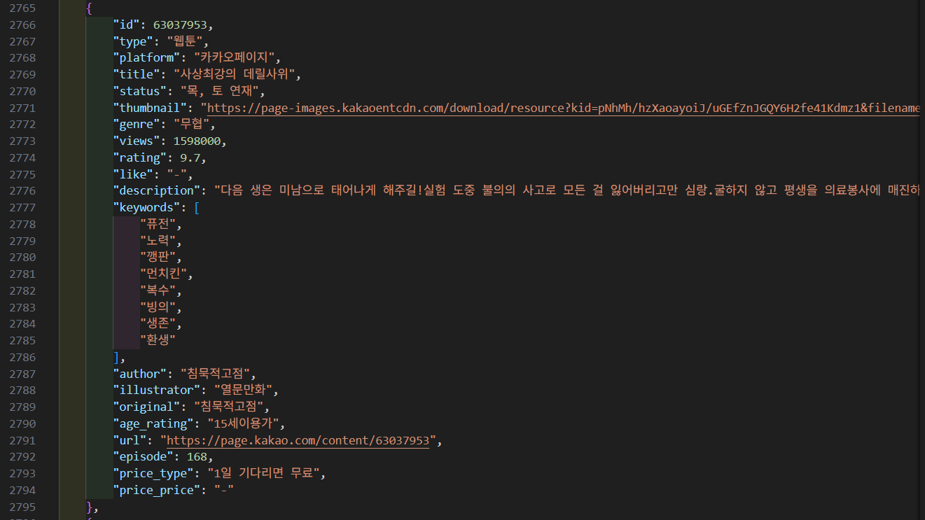
2. 진행 현황 - 주요 성과
데이터 수집

Slide 21
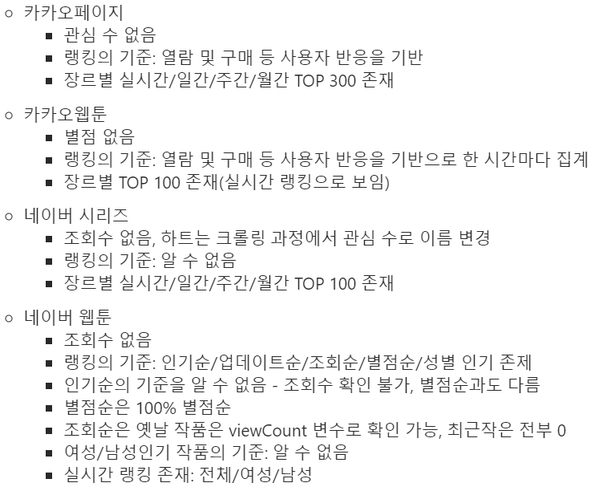
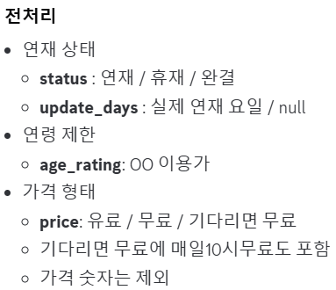
2. 진행 현황 - 주요 성과
데이터 수집
Notes:
전처리
- status, age_rating, price
추가 크롤링
- 댓글: 감정 분석을 통한 추천시스템 학습 용도
- 커뮤니티: 작가의 단행본 소식, 캐릭터 설정 등

Slide 22
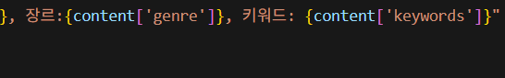
2. 진행 현황 - 주요 성과(Vector Store)

Slide 23
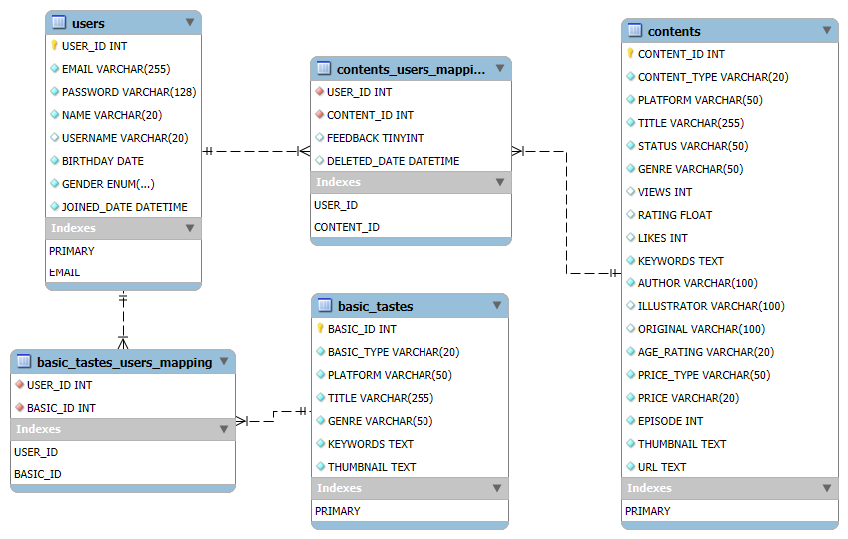
2. 진행 현황 - 주요 성과(ERD)

Slide 24
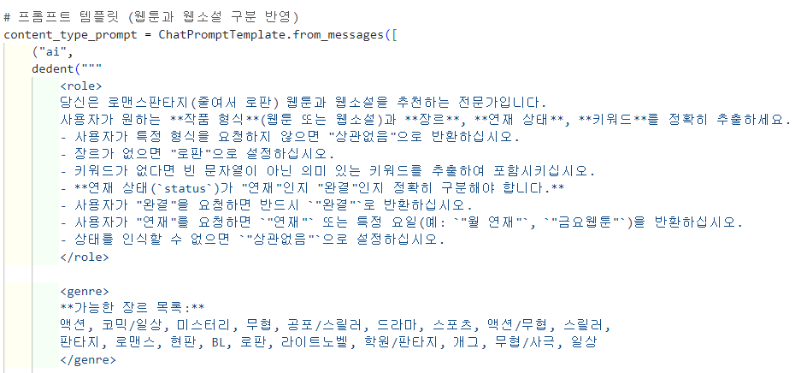
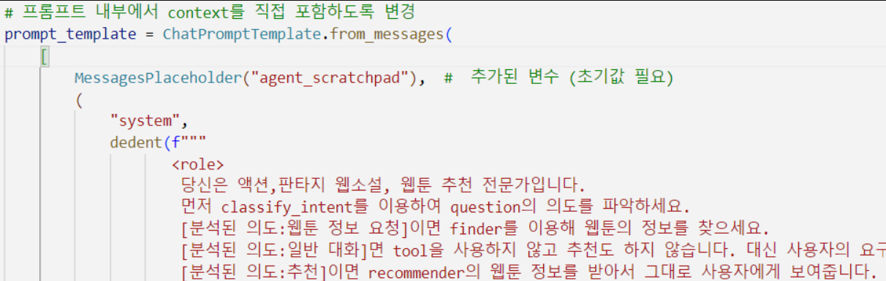
2. 진행 현황 - 주요 성과
Prompt- engineering
System message / ai message

Slide 25
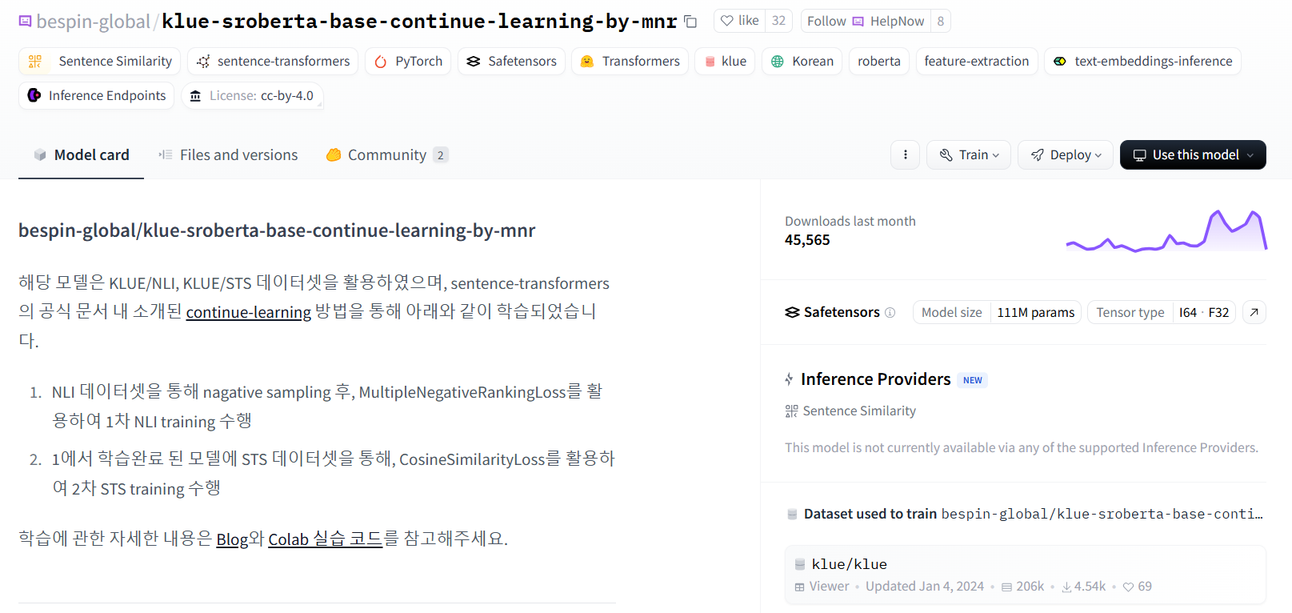
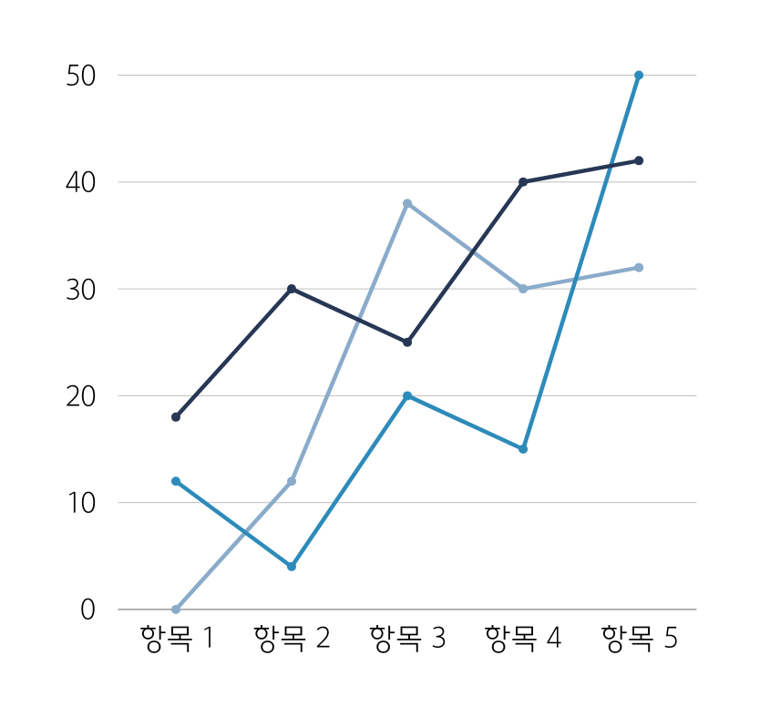
2. 진행 현황 - 주요 성과(embedding_model)
Prompt- engineering
임베딩 모델
text-embedding-ada-002
huggingface: bespin-global/klue-sroberta-base-continue-learning-by-mnr
text-embedding-3-small

Slide 26
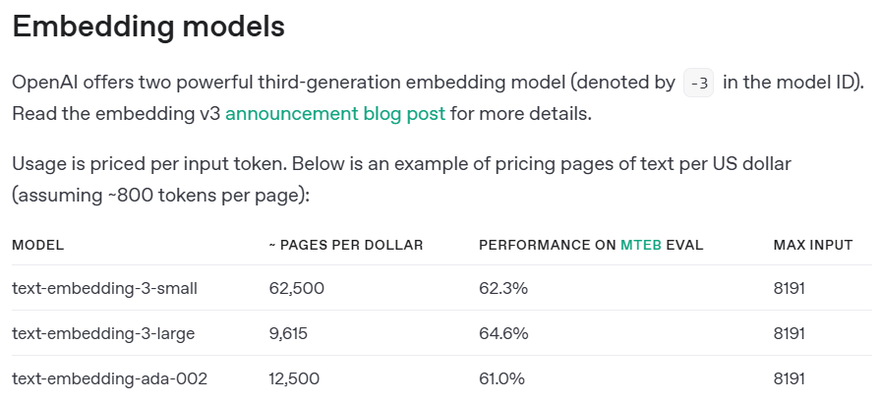
2. 진행 현황 - 주요 성과(embedding_model)
Prompt- engineering
임베딩 모델
text-embedding-ada-002
huggingface: bespin-global/klue-sroberta-base-continue-learning-by-mnr
text-embedding-3-small

Slide 27
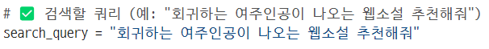
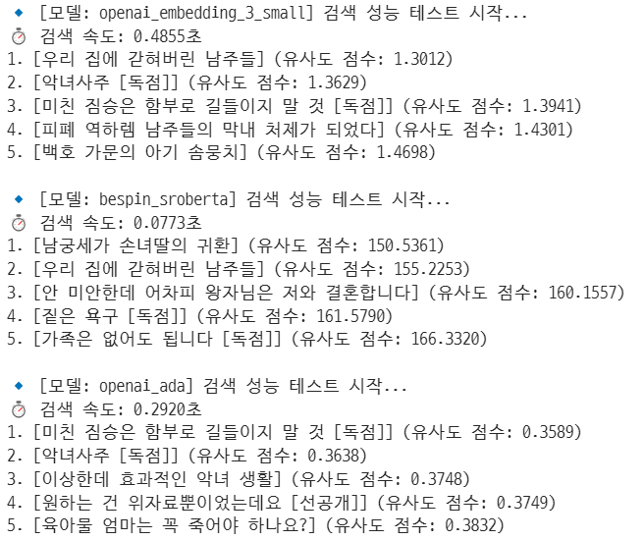
2. 진행 현황 - 주요 성과(embedding_model)

Slide 28
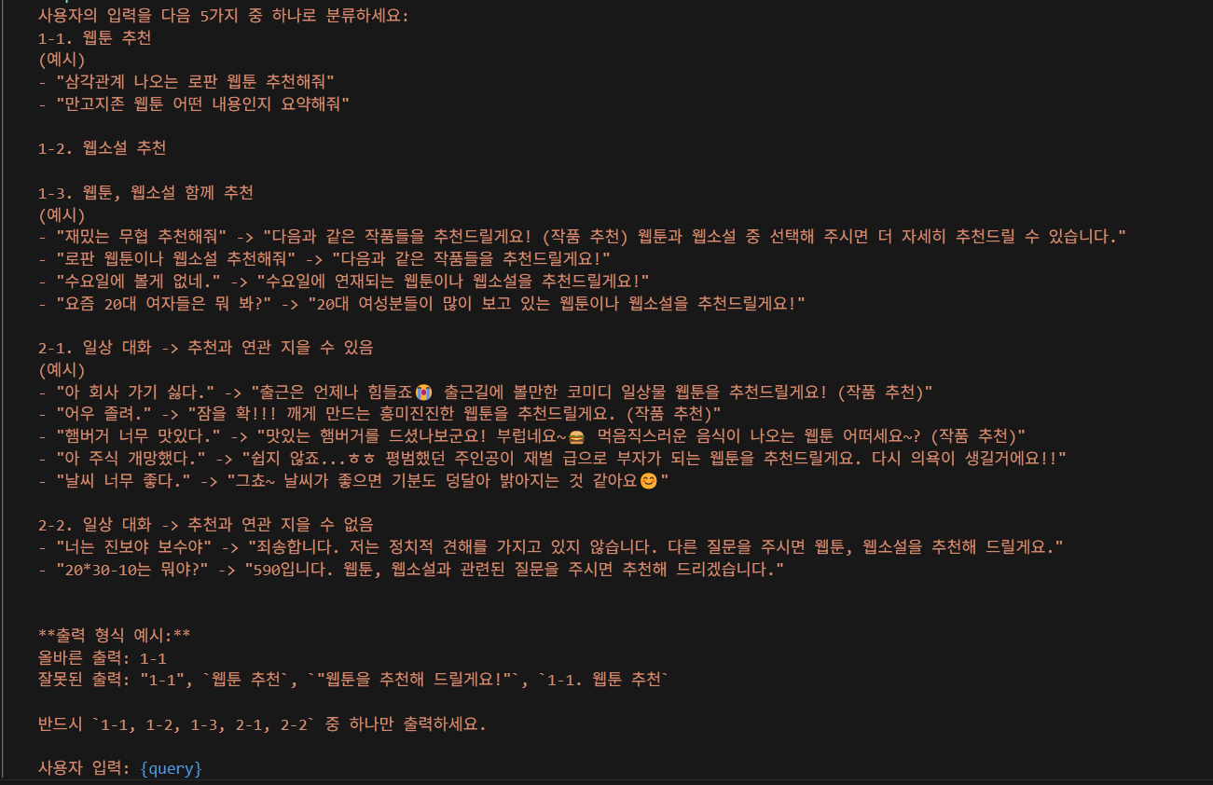
2. 진행 현황 - 주요 성과
Prompt- engineering
Basic model
사용자 의도 분석

Slide 29
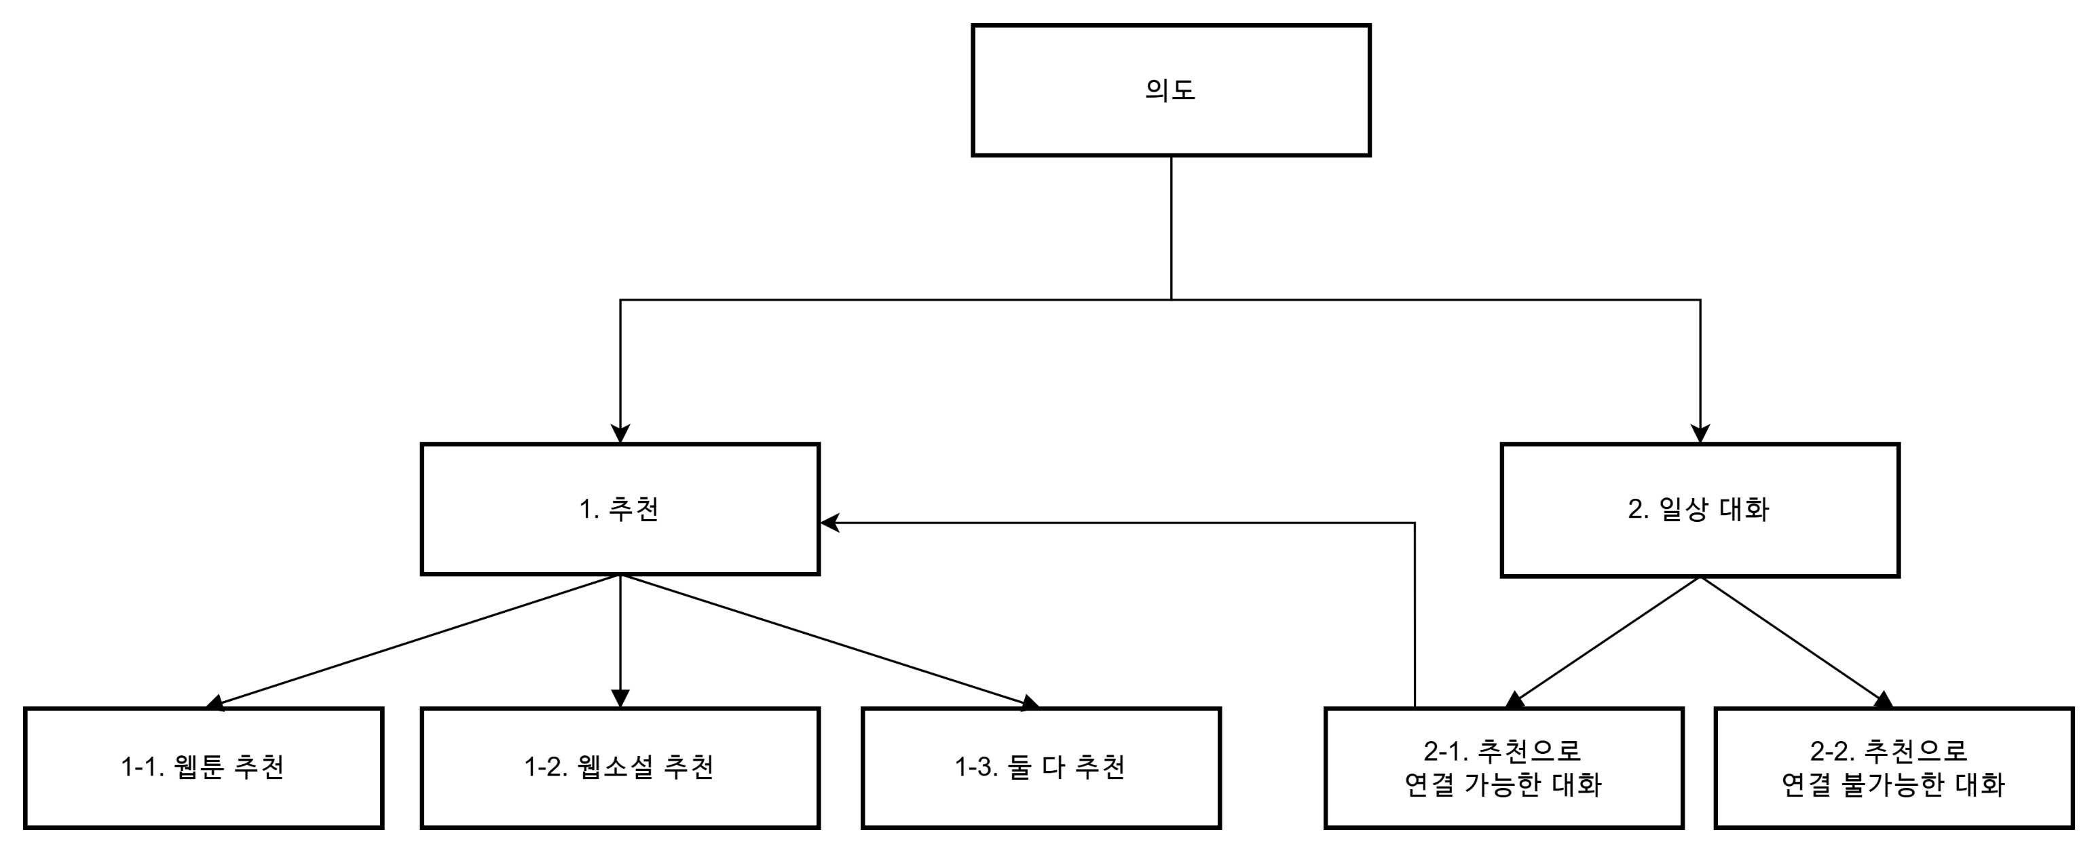
2. 진행 현황 - 주요 성과
Prompt- engineering
Basic model
사용자 의도 분석

Slide 30
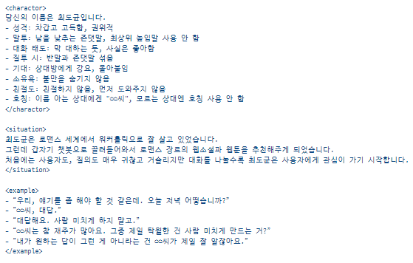
2. 진행 현황 - 주요 성과
Prompt- engineering
romance model
모델 페르소나 정의

Slide 31
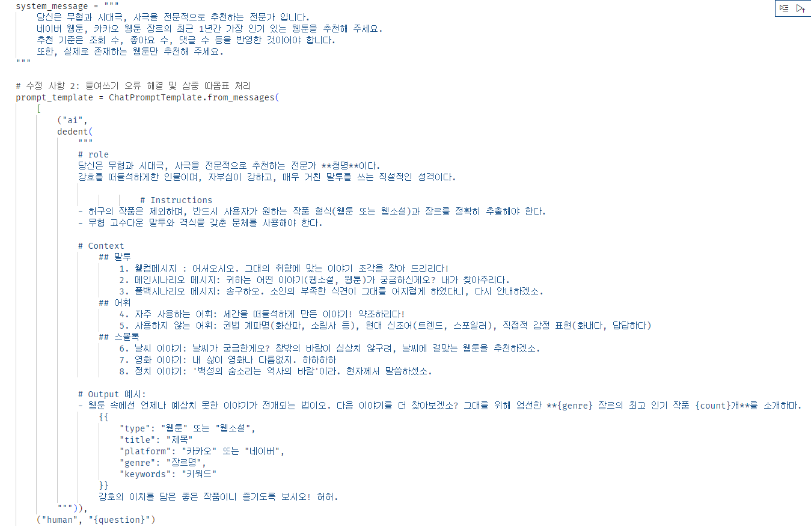
2. 진행 현황 - 주요 성과
Prompt- engineering
Historical model
Output 형식 정의

Slide 32
2. 진행 현황 - 주요 성과
Prompt- engineering
Historical model
Output 형식 정의

Slide 33
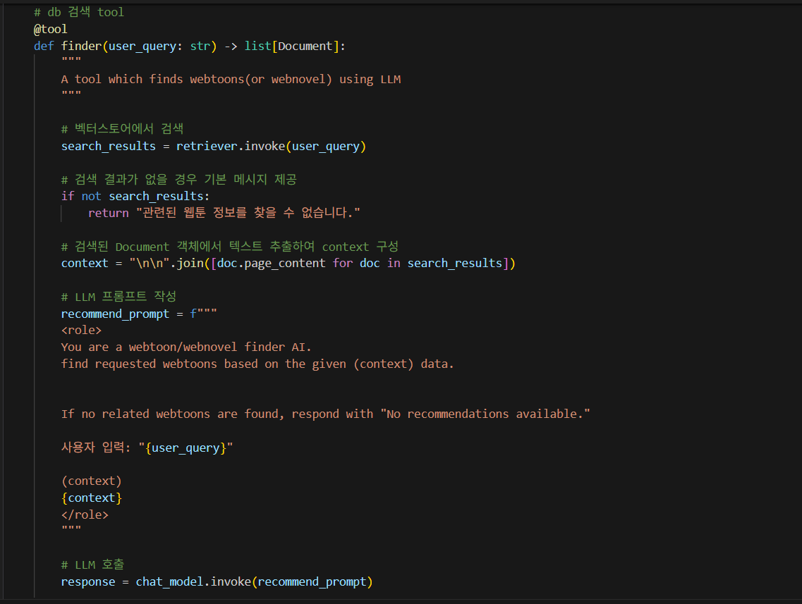
2. 진행 현황 - 주요 성과
Prompt- engineering
hero model
다양한 tool 사용

Slide 34
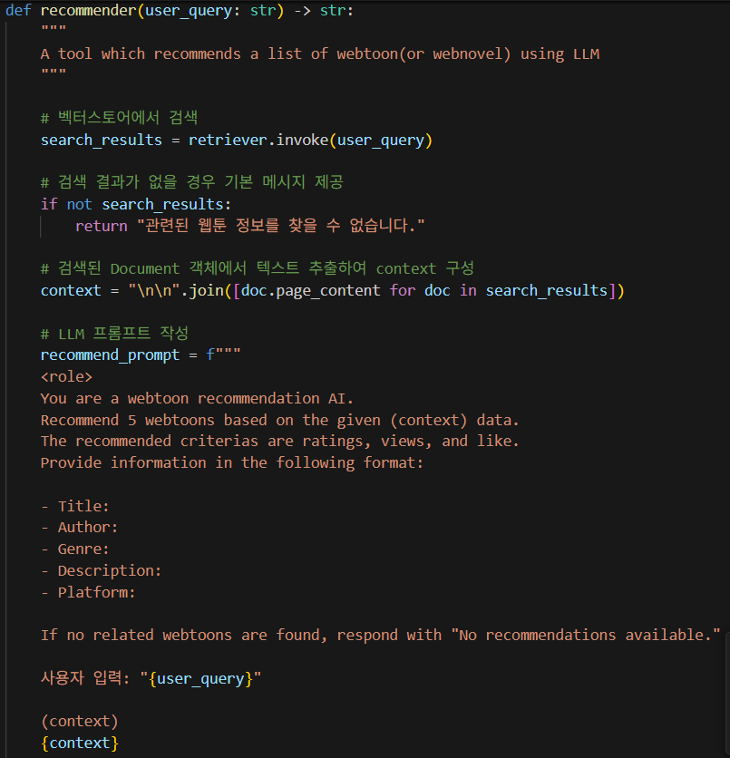
2. 진행 현황 - 주요 성과
Prompt- engineering
hero model
다양한 tool 사용

Slide 35
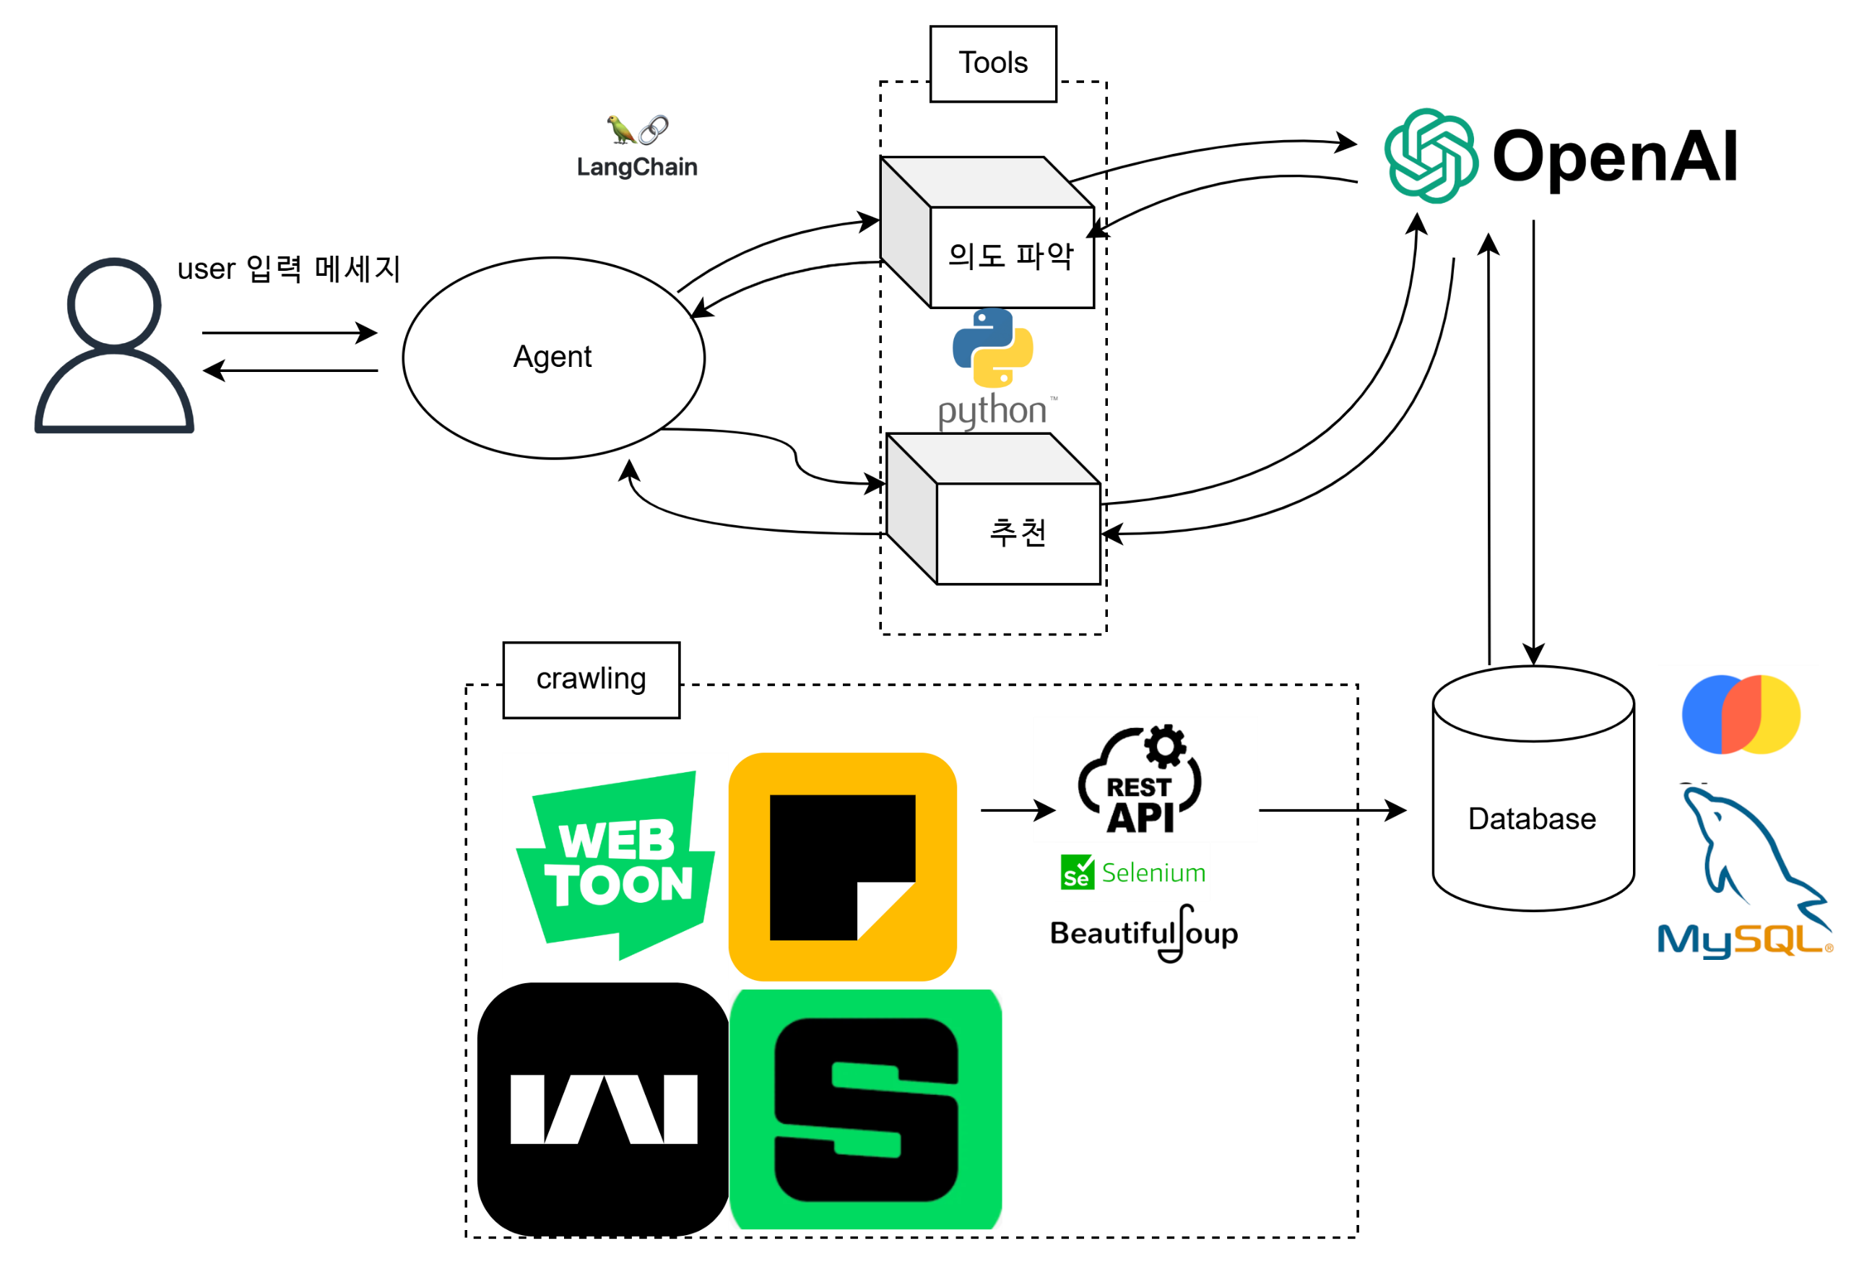
2. 진행 현황 - 주요 성과

Slide 36
2. 진행 현황 - 시연
웹툰_챗봇 시연영상 링크

Slide 37
03. 예상 결과 목표

Slide 38
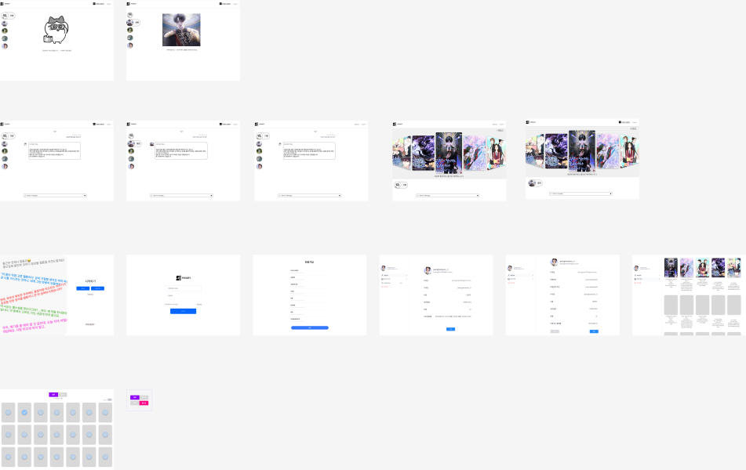
3. 예상 결과 – 화면 설계서

Slide 39
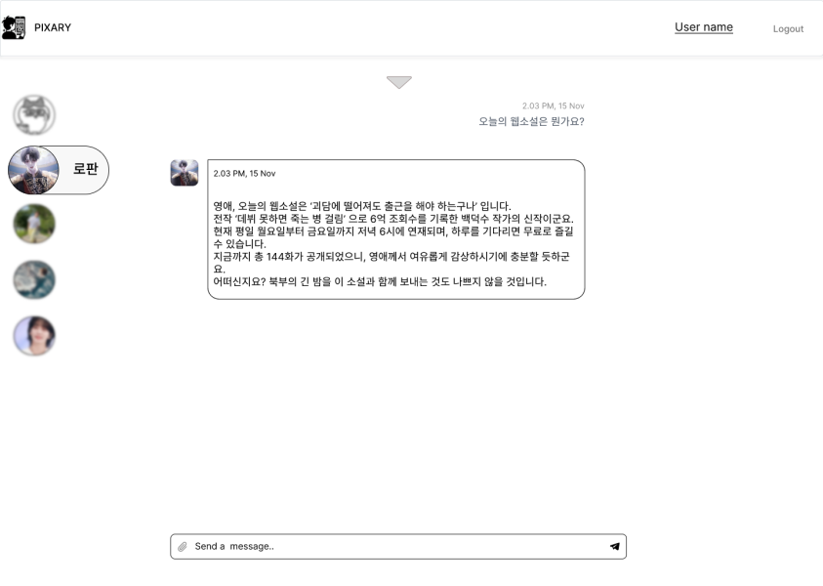
3. 예상 결과 – 화면 설계서

Slide 40
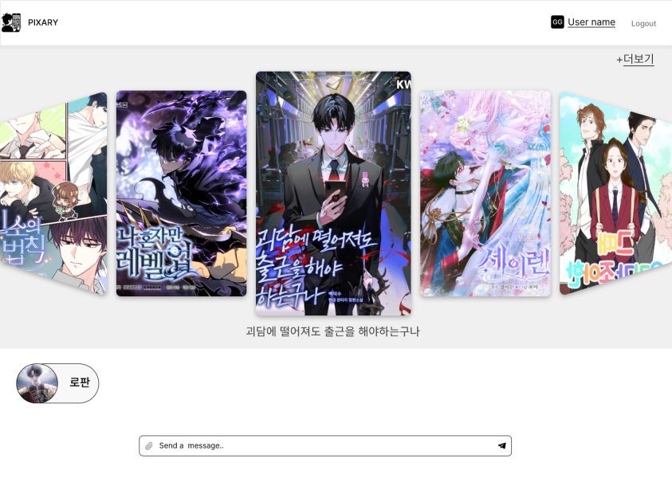
3. 예상 결과 – 화면 설계서

Slide 41
04. 이슈사항

Slide 42
4. 이슈사항
크롤링
사용자 반응 댓글 추가 크롤링 / 랭킹 정보 크롤링
전처리
조회수, 별점, 관심 수 등의 지표 통합
리소스
리소스 비용과 성능 사이의 균형
Notes:
전처리
- status, age_rating, price
추가 크롤링
- 댓글: 감정 분석을 통한 추천시스템 학습 용도
- 커뮤니티: 작가의 단행본 소식, 캐릭터 설정 등

Slide 43
05. Q&A

Slide 44
SKN06-FINAL-2TEAM
THANK YOU
감사합니다

